Slide 1
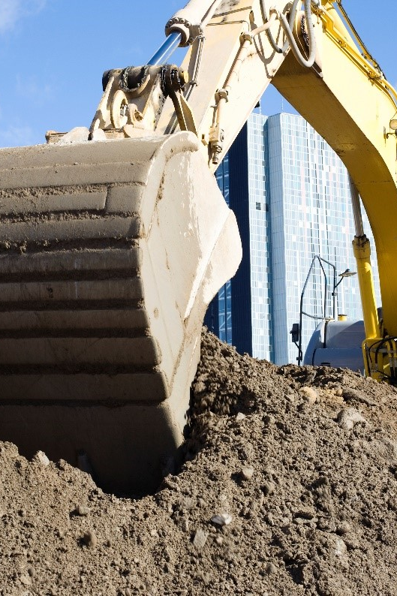
Så fungerar e-tjänsten
En genomgång av alla steg med uppgifter som behövs för ett behandlande företag att rapportera farligt avfall till avfallsregistret hos Naturvårdsverket.
Rapportering sker kvartalsvis.

Slide 2
Info om bildrättigheter i denna presentation
Fotografierna i denna presentation kan inte kopieras till andra presentationer.
Bildrättigheterna gäller enbart att visas i den här presentationen från Naturvårdsverket.

Slide 3
Steg 1 logga in

Slide 4
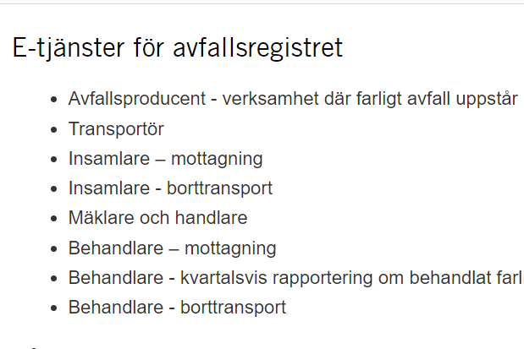
www.naturvardsverket.se/avfallsregister
Enklaste vägen att nå avfallsregistret är via adressen:
www.naturvardsverket.se/ avfallsregister
Välj ingången: ”Behandlare – kvartalsvis rapportering om behandlat farligt avfall”
OBS! Gäller från 1 nov 2020

Slide 5

Nästan inne i e-tjänsten
Innan du kommer in i e-tjänsten behöver du legitimera dig med en e-legitimation.
Till exempel:
BankID på samma enhet
BankID på annan enhet
BankID QR-kod
Telia
Freja eID+
BankID Norge

Slide 6
Steg 2 de första uppgifterna

Slide 7
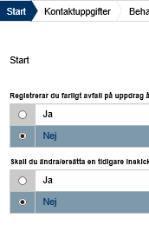
Start
De första uppgifterna är ja-nej-frågor för att ta reda på om du rapporterar som ombud eller vill ändra en tidigare inskickad handling.
Ombud har fullmakt att föra talan för annan person. Benämns också fullmaktstagare eller fullmäktig.

Slide 8
Steg 3 kontakt-uppgifter

Slide 9
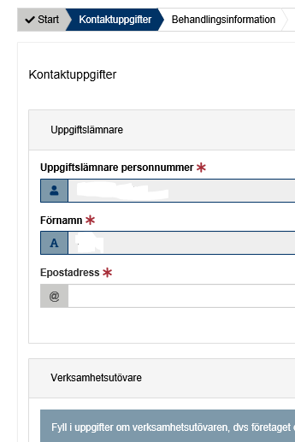
Kontaktuppgifter
Vissa uppgifter om dig som uppgiftslämnare fylls i automatiskt och går inte att ändra.
Fyll i uppgifter om verksamhetsutövaren, dvs företaget du representerar.
Se exempel på nästa bild.

Slide 10


Exempel med kontaktuppgifter
Uppgiftslämnare
Uppgiftslämnares personnummer: *
19670416-3085
Verksamhetsutövare är i det här fallet behandlare av farligt avfall. I andra anteckningar är verksamhetsutövare utförare som yrkesmässigt producerar, transporterar eller samlar in farligt avfall, eller agerar som handlare och mäklare av farligt avfall
Förnamn: *
Efternamn: *
Axelina
Bruhn
E-postadress *
Telefon:
axelina.bruhn@avaretur.se
072-348 76 53
Verksamhetsutövare
Organisationsnummer/personnummer: *
578654-3214
Verksamhetens namn: *
Kontaktperson: *
ÅVA Retur AB
Tova Strand
E-postadress *
Telefon:
tova.strand@avretur.se
072-321 45 78

Slide 11
Steg 4 behandlings-information

Slide 12
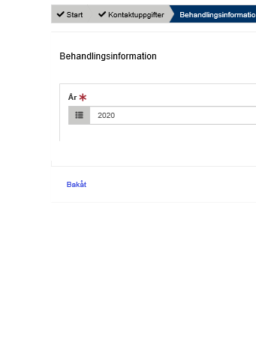
Behandlings-information
Här ska uppgifter lämnas om år och kvartal för rapportering.

Slide 13

Lämna uppgifter: behandlingsinformation - Rapportering
Behandling
År: *
Kvartal: *
2020
Kvartal 2

Slide 14
Steg 5 uppgifter om avfallet

Slide 15
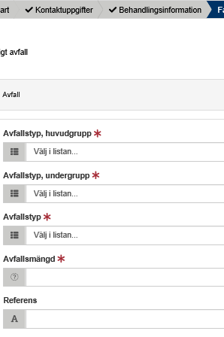
Farligt avfall
Här ska alla uppgifter om avfallet lämnas.
Avfallstyp samt mängden avfall i kilo
Behandlingsmetod
Resultat efter behandling
Se exempel på nästkommande bilder.

Slide 16

Exempel på uppgifter om farligt avfall
Avfallstypernas koder är hämtade ur Avfallsförordningen (2020:614)
Är det krångligt? Läs en introduktion till avfallskodning
Farligt avfall, avfall
Avfallstyp, huvudgrupp: *
16 Avfall som inte anges på annan plats i förteckningen
Avfallstyp, undergrupp: *
1601 Uttjänta fordon från olika transportslag (även maskiner som inte är avsedda att användas på väg) och avfall från…
Avfallstyp: *
160104 Uttjänta fordon
Avfallsmängd (kg):*
Här kan avfallsbehandlaren t.ex. ange sin egen kod för avfallet eller annat, fri kommentar
KG
6756
Referens:

Slide 17

Exempel på uppgifter om behandlingsmetod och resultat
Farligt avfall, avfall
Behandlingsmetod: *
R9 Återvinning av katalysatorkomponenter
Underkod: *
(A) Konentionell materialåtervinning
Mängd farligt avfall som blivit icke-farligt avfall : *
KG
6
Mängd produkter/material som upphört med att vara farligt avfall : *
KG
569

Slide 18
Exempel på uppgifter vid återvinning av spillolja
Typ av resultat av återvinning av spillolja
Specifikation (om det är typ av resultat)
Mängd regenerering
KG
Mängd annan materialåtervinning
KG
Mängd energiåtervinning
KG
Mängd bortskaffande
KG

Slide 19
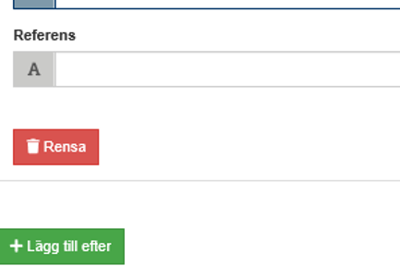
Lämna uppgifter om farligt avfall
Välj ”Lägg till efter” för att lämna fler uppgifter om mer farligt avfall som rapporteras samtidigt.

Slide 20
Steg 6 summering & granskning

Slide 21
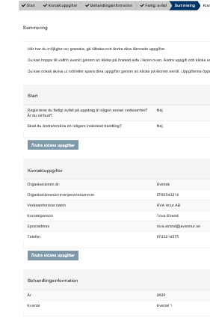
Summering
I steget för summering granskar du uppgifterna.
Du kan gå till olika avsnitt och ändra uppgifterna.
Efter att du har ändrat uppgifter i ett tidigare avsnitt kan du gå direkt till Summering.

Slide 22
Steg 7 snart klar!

Slide 23
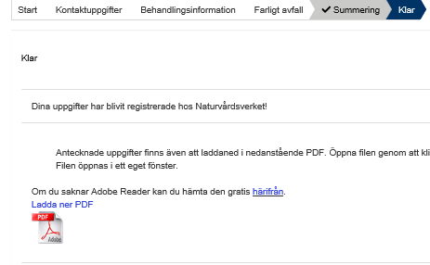
När summeringen är inskickad är du klar
Tack för denna gång!
Spara avfalls-ID (finns i pdf-filen) för att kunna revidera registreringen.
Logga ut från e-tjänsten

Slide 24
Vänta! Hur ändrar jag i efterhand?

Slide 25
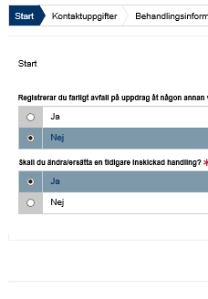
Start
Du ändrar en inskickad anteckning, genom att ersätta den. Du behöver då ha avfallsID.
Välj ”ja” i startfrågan om att ändra/ersätta en inskickad handling
Uppge avfallsID och mata in alla uppgifter igen
Den nya anteckningen ersätter den tidigare och får ett nytt avfallsID
Se exempel på nästa bild.

Slide 26
Exempel på ändring av tidigare uppgift
Farligt avfall, avfall
AvfallsId som ska ändras: *
Avfallstypernas koder är hämtade ur Avfallsförordningen (2020:614)
Är det krångligt? Läs en introduktion till avfallskodning
6c104db7-8f55-4ea0-86c8-1cf2a4f26361
Avfallstyp, huvudgrupp: *
16 Avfall som inte anges på annan plats i förteckningen
Avfallstyp, undergrupp: *
1601 Uttjänta fordon från olika transportslag (även maskiner som inte är avsedda att användas på väg) och avfall från…
Avfallstyp: *
160104 Uttjänta fordon
Avfallsmängd (kg):*
Här kan avfallsbehandlaren t.ex. ange sin egen kod för avfallet eller annat, fri kommentar
KG
6756
Referens:
Valfri text

